Slide 1
SE2018春
G12-Bubibura!跑酷游戏
组长：汪诗怡
组员：马易安 王淑慧
指导老师：杨枨

Slide 2
目录
引言
List
作业提交
程序清单
代码规范
单元测试
详细设计
测试计划
组员绩效考评

Slide 3
01
引言

Slide 4
引言
2012年一款名为《神庙逃亡》的游戏进入中国大陆，跑酷游戏迅速进入人们视野，成为近年来最热门的手游类型之一。跑酷游戏源于跑酷运动，带给玩家极限的刺激体验和成就感，挑战性十足; 在跑酷游戏中，上手是容易的，但随着你技能的提高，游戏的难度也逐渐提供，以保证你自始至终需要全情投入。
碎片化时间的合理利用。跑酷游戏以休闲娱乐为主，每次游戏花费时间较少，稍有空余便可以玩。从用户使用移动设备玩游戏的类型上看，比较轻度的跑酷休闲类游戏依然是主要游戏类型，其用户占比均超过了60%；从产品针对的用户群体来说，跑酷游戏主要针对大量使用时间碎片化、付费能力较低的用户；游戏类型的多元化发展有利于满足不同用户群体的不同诉求，同时促进了游戏玩法的差异化发展和创新，进而对行业的健康发展和良性竞争也起到了积极意义。

Slide 5
02
作业提交

Slide 6
Github网址：
https://github.com/wvenasse/SE2019--Bubibura

Slide 7
03
程序清单

Slide 8
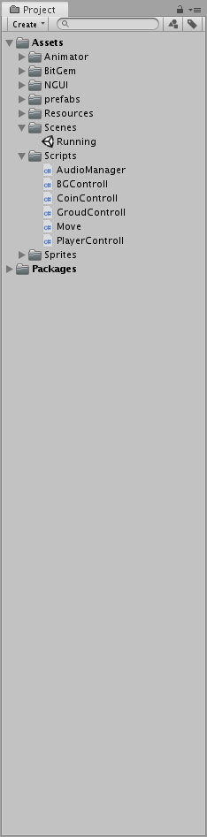
程序清单
项目名称：
Bubibura！跑酷游戏
Code List

Slide 9
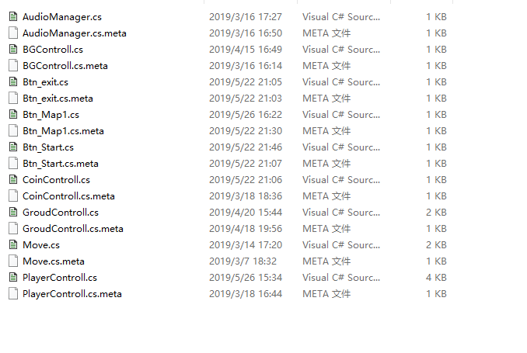
程序清单
项目名称：
Bubibura！跑酷游戏
Code List
程序清单：

Slide 10
04
代码规范

Slide 11
【规则1-1】
英文单词命名。禁止使用拼音或无意义的字母命名。
【规则1-2】
直观易懂。使用能够描述其功能或意义的英文单词或词组。
【规则1-3】
除了常量的命名以外，不要采用下划线命名法
【规则1-4】
约定俗成的变量可以 依次 简单命名。例如：
命名规范

Slide 12
【规则3-1】
声明变量时，一行只声明一个变量
【规则3-2】
声明变量时，依次简单变量允许一行声明多个
【规则3-3】
局部变量声明时，采用就近原则，即将使用该变量时再声明。
【规则3-4】
“｛”与“｝”的位置如下所示，均独占一行
【规则3-5】
两个方法之间使用一个空行
编码规范

Slide 13
【规则3-6】
类的字段声明统一放置于类的最前端，并且最后一个声明与类的第一个方法之间使用一个空行
【规则3-7】
方法参数列表中的“，”后面使用一个空格
【规则3-8】
二元操作符，除了“.”在其两边各使用一个空格
【规则3-9】
for语句表达式子中“；”后面使用一个空格。
【规则3-10】
强制转换后面使用一个空格
代码规范

Slide 14
【规则3-11】
如果if、for、while语句内容只有一行，可以不加“｛｝”，但是必须和if、for、while语句位于同一行。
【规则3-12】
一行代码长度不要超过屏幕宽度。如果超过了，将超过部分换行。特殊情况下不强求，如定义了海量内容的常量数组（比如所有敏感词）或上下列整齐的公式。
代码规范

Slide 15
05
单元测试

Slide 16
项目名称：
Bubibura！跑酷游戏
代码走查
评审对象 CoinControll
问题 | 是 | 否，指出问题所在或解释理由
总体
代码编制是否遵照编码规范？ | 是
缺陷修改是否完全完成？ | 是
所有的代码是否风格保持一致？ | 是
注释
所有的注释是否是最新的？ | 是
所有的注释是清楚和正确？ | 是
若代码修改注释是否很方便修改？ | 是
所有代码异常处理是否都有注释？ |  | 否，该代码无异常处理
每一功能目的是否都有注释？ | 是
是否按注释类型格式编写注释？ | 是
代码注释量是否达到了规定值？ | 是
源代码质量
所有变量的命名是否依照规则？ | 是
循环嵌套是否优化到最少？ | 是
所有代码是否易懂？ | 是
所有设计要求是否都实现？ | 是
其它(根据情况添加)
评审日期：2019/5/25
开发组长：汪诗怡
检查人：汪诗怡

Slide 17
项目名称：
Bubibura！跑酷游戏
代码走查
评审对象 GoundControll
问题 | 是 | 否，指出问题所在或解释理由
总体
代码编制是否遵照编码规范？ | 是
缺陷修改是否完全完成？ | 是
所有的代码是否风格保持一致？ | 是
注释
所有的注释是否是最新的？ | 是
所有的注释是清楚和正确？ | 是
若代码修改注释是否很方便修改？ | 是
所有代码异常处理是否都有注释？ |  | 否，该代码无异常处理
每一功能目的是否都有注释？ | 是
是否按注释类型格式编写注释？ | 是
代码注释量是否达到了规定值？ | 是
源代码质量
所有变量的命名是否依照规则？ | 是
循环嵌套是否优化到最少？ | 是
所有代码是否易懂？ | 是
所有设计要求是否都实现？ | 是
其它(根据情况添加)
评审日期：2019/5/25
开发组长：汪诗怡
检查人：马易安

Slide 18
项目名称：
Bubibura！跑酷游戏
代码走查
评审对象 PlayerControll
问题 | 是 | 否，指出问题所在或解释理由
总体
代码编制是否遵照编码规范？ | 是
缺陷修改是否完全完成？ | 是
所有的代码是否风格保持一致？ | 是
注释
所有的注释是否是最新的？ | 是
所有的注释是清楚和正确？ | 是
若代码修改注释是否很方便修改？ | 是
所有代码异常处理是否都有注释？ |  | 否，该代码无异常处理
每一功能目的是否都有注释？ | 是
是否按注释类型格式编写注释？ | 是
代码注释量是否达到了规定值？ | 是
源代码质量
所有变量的命名是否依照规则？ | 是
循环嵌套是否优化到最少？ | 是
所有代码是否易懂？ | 是
所有设计要求是否都实现？ | 是
其它(根据情况添加)
评审日期：2019/5/26
开发组长：汪诗怡
检查人：王淑慧

Slide 19
06
详细设计

Slide 20
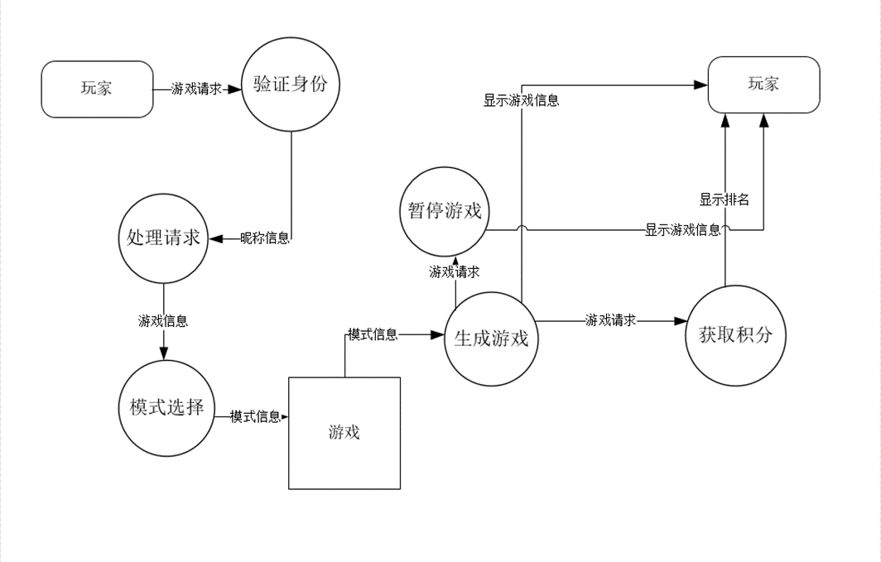
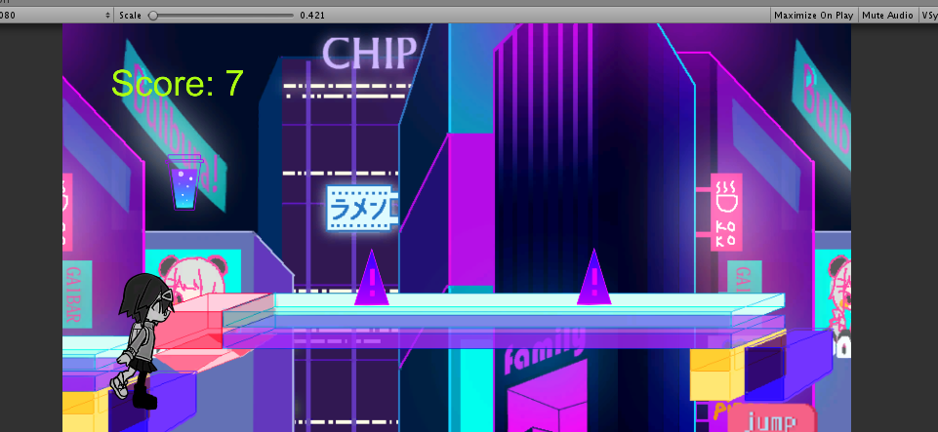
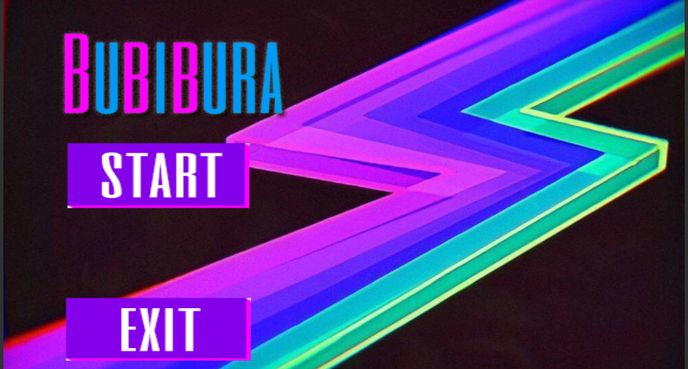
功能设计
界面设计

Slide 21
07
测试计划

Slide 22
测试计划说明
功能性测试
控制方式：人工
并对可能的出现的结果进行记录。
控制
控制方式：人工并对可能的出现的结果进行记录。
输入
输入：小组成员三人分别进行游戏测试，如注册，登录，选择人物及地图，进行游戏，游戏结算，退出游戏。
输出
预期的输出数据：游戏可能出现BUG，闪退或者按键失灵
过程
说明完成此项测试的一个个步骤和控制命令，包括测试的准备、初始化、中间步聚和运行结束方式。
任务 | 开始时间 | 结束时间
功能测试 | 2019年5月23日 | 2019年5月25日
用户界面测试 | 2019年5月26日 | 2019年5月29日
性能测试 | 2019年5月29日 | 2019年5月31日
配置测试 | 2019年6月1日 | 2019年6月3日
安装测试 | 2019年6月4日 | 2019年6月6日

Slide 23
08
组员绩效考评

Slide 24
会议记录
08
组员绩效考评

Slide 25

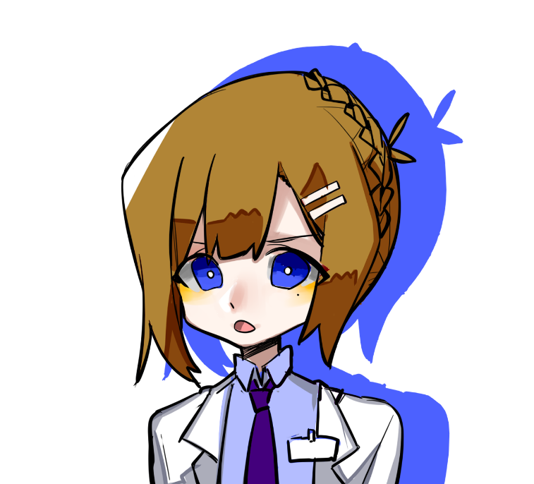


组员效绩考评
组长：
汪诗怡
组员：
马易安
组员：
王淑慧
92
（美工担当）所有原画设计
91
（策划担当）剧情动画设置
UI设置 场景设置
93
（策划担当）关卡界面设置
场景设置
UI设置

Slide 26
参考文献
[1]软件工程导论，第6版，张海藩，牟永敏（编著），清华大学出版社，2013
[2]软件项目管理，第2版，朱少民、韩莹（编著），人民邮电出版社，2007
[3]软件项目管理，Rajeev T Shandilya（编著），科学出版社，2010
[4]项目管理知识体系指南（PMBOK 指南)/项目管理协会

Slide 27
THANKS

